Slide 1

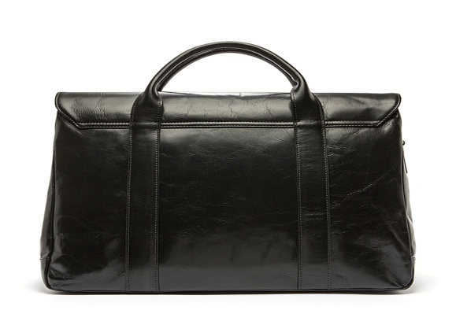
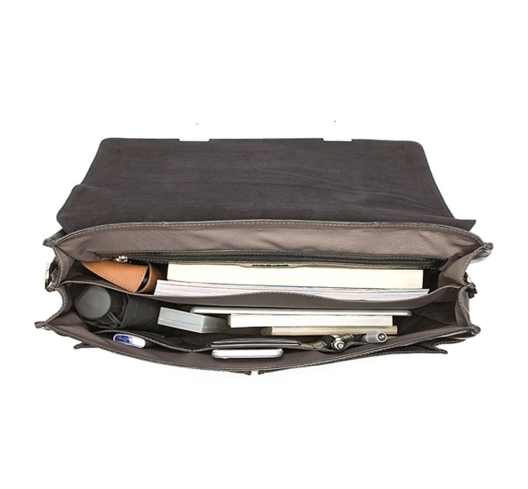
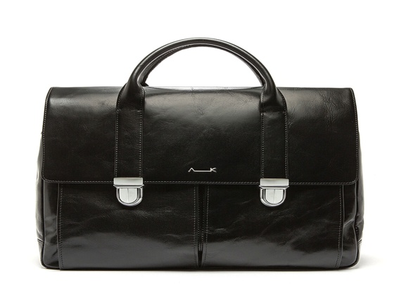
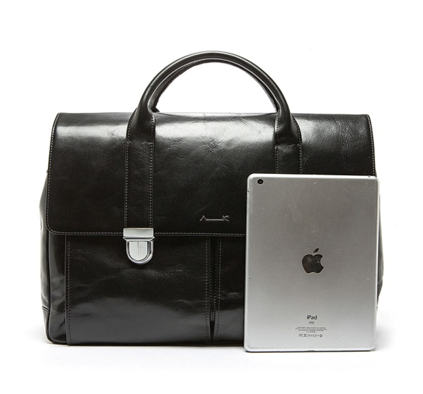
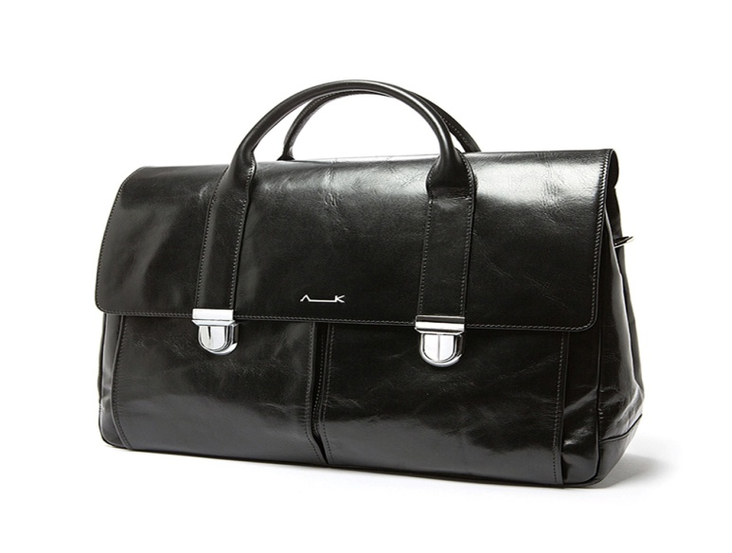
品 牌：Aeeiko(艾蔻）
名 称：艾蔻男士牛皮旅行包商务手提公文包旅行袋
产品型号： 618-30501-90-01
规格长厚高：430*170*430MM*1.74KG左右
颜 色：黑色
材 质：面料：牛皮革，里料：织物
款式：横款公文包 风格：商务.休闲
商品介绍：多卡位设计，工艺完美与生活需求所搭配，真皮材质，尽显男士风范与个人魅力。
市 场 价：3558元
税种类别：增值税
礼品公司供价：1600元
库 存：常备
生产周期：30天

